Slide 1
Chapter 10
Basic Data Processing (2)

Slide 2
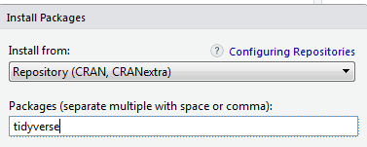
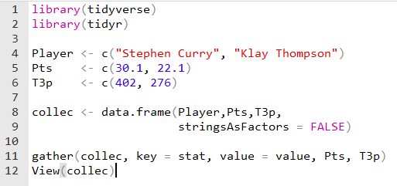
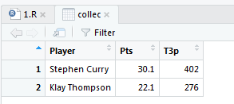
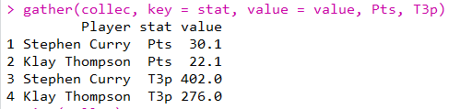
長寬表格轉換 (tydyverse)

Slide 3
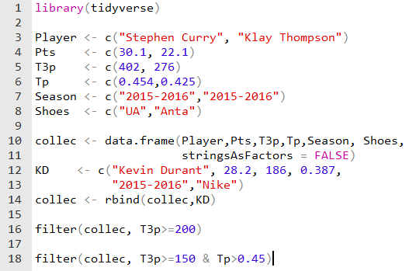
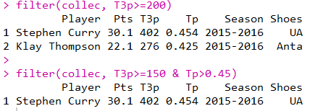
結構化查詢 (tydyverse)
Function | Meaning
filter() | 篩選(過濾)
select() | 選擇
mutate() | 新增
arrange() | 排序
summarise() | 聚合函數
group_by() | 分組

Slide 4
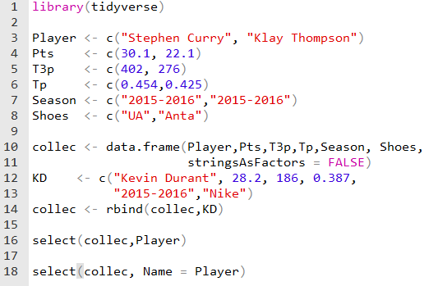
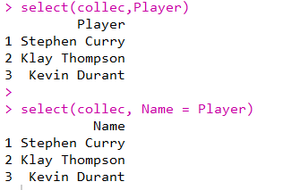
結構化查詢 (tydyverse)
Function | Meaning
filter() | 篩選(過濾)
select() | 選擇
mutate() | 新增
arrange() | 排序
summarise() | 聚合函數
group_by() | 分組

Slide 5
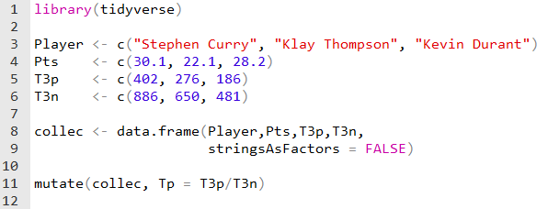
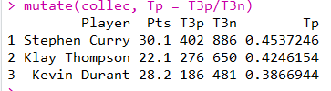
結構化查詢 (tydyverse)
Function | Meaning
filter() | 篩選(過濾)
select() | 選擇
mutate() | 新增
arrange() | 排序
summarise() | 聚合函數
group_by() | 分組

Slide 6
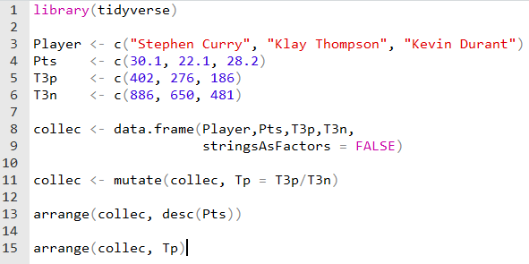
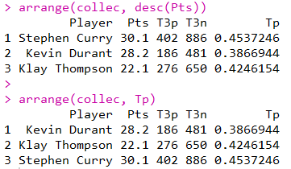
結構化查詢 (tydyverse)
Function | Meaning
filter() | 篩選(過濾)
select() | 選擇
mutate() | 新增
arrange() | 排序
summarise() | 聚合函數
group_by() | 分組

Slide 7
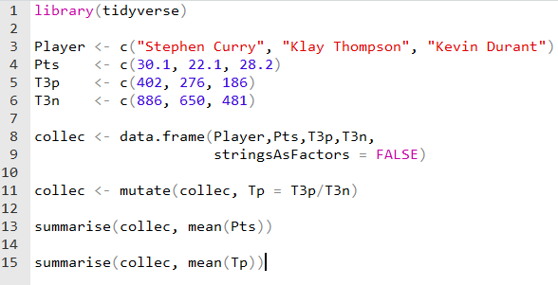
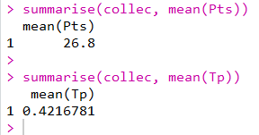
結構化查詢 (tydyverse)
Function | Meaning
filter() | 篩選(過濾)
select() | 選擇
mutate() | 新增
arrange() | 排序
summarise() | 聚合函數
group_by() | 分組

Slide 8
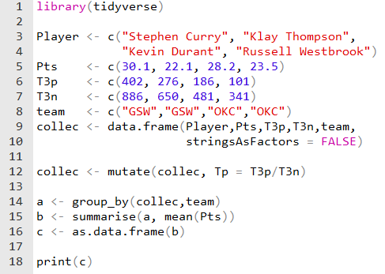

結構化查詢 (tydyverse)
Function | Meaning
filter() | 篩選(過濾)
select() | 選擇
mutate() | 新增
arrange() | 排序
summarise() | 聚合函數
group_by() | 分組

Slide 9
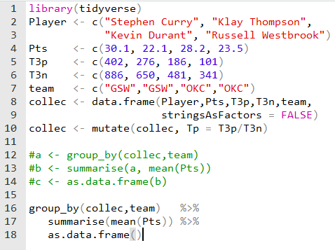
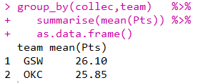
結構化查詢 (%>%)
Function | Meaning
filter() | 篩選(過濾)
select() | 選擇
mutate() | 新增
arrange() | 排序
summarise() | 聚合函數
group_by() | 分組

Slide 10
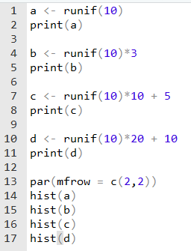
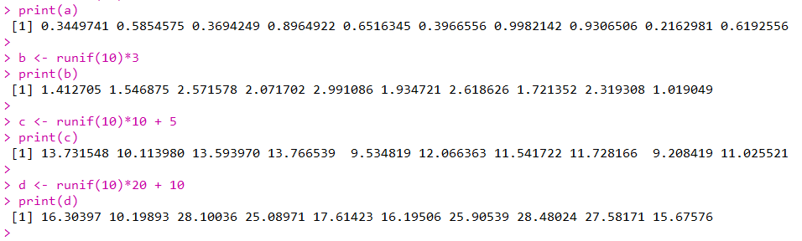
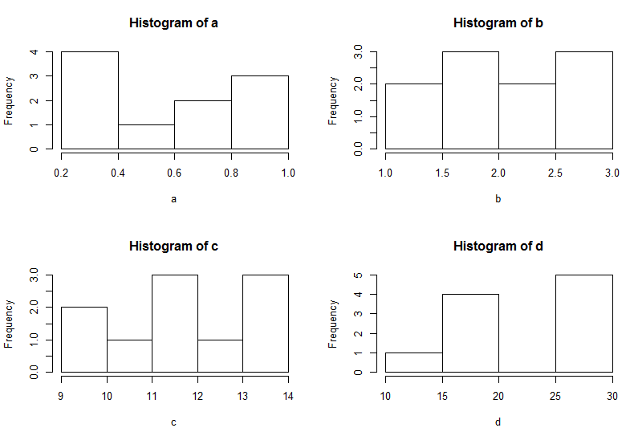
隨機分佈亂數 (runif)

Slide 11
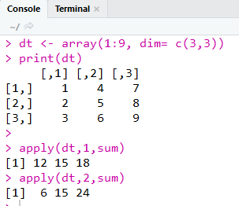
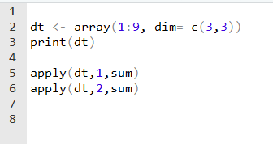
利用 apply() 取代迴圈
apply(data, MARGIN, FUN)
MARGIN | 1:列 2:行
FUN | 內建/自訂函數

Slide 12
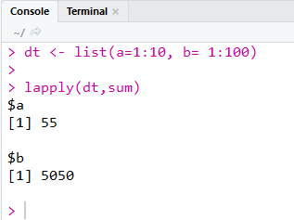

利用 lapply() 取代迴圈

Slide 13
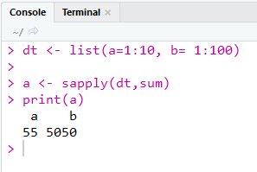
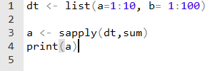
利用 sapply() 取代迴圈

Slide 14
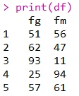
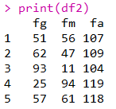
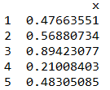
隨堂練習 1
1. 隨機產生50個人的3分球投進與沒投進的次數, 並加總投籃次數
2. 使用 apply() / mapply() 來計算命中率

Slide 15
Any Questions !?

